Slide 1
供应链管理
第二次课：第一章供应链导论
曾思瑜
QQ：853000512
联系电话：18108166659

Slide 2
一、上次课复习
目录
二、供应链产生的必然性
三、供应链诞生的背景

Slide 3
复习
拿出一张纸画出供应链模型
1.什么是供应链管理
2.什么是纵向一体化
3.什么是横向一体化
4.21世纪全球竞争的主要特点

Slide 4
一、上次课复习
目录
二、供应链产生的必然性
三、供应链诞生的背景

Slide 5
供应链的概念
供应商
制造商
仓储和配送中心
客户
：物流
：需求信息流
供应链是围绕核心企业，通过对信息流、物流、资金流的控制，从采购原材料开始，制成中间产品以及最终产品，最后由销售网络把产品送到消费者手中的将供应商、制造商、分销商、零售商、直到最终用户连成一个整体的功能网链结构。

Slide 6
第一节 21世纪全球市场竞争的主要特点
产品寿命周期越来越短
对订单的响应速度要求越来越高
企业运营的驱动方式产生了根本变化——从M2C到C2M
对产品和服务的期望越来越高
保护环境与可持续发展的要求

Slide 7
产品寿命周期越来越短
国外新产品的研制周期大大缩短
AT&T公司新电话的开发时间从过去2年缩短为1年
HP公司新打印机的开发时间从过去的4.5年缩短22个月
产品的生命周期缩短，革新换代速度加快
行业
50年前
现在
化妆品
玩具
机床
食品
药品
0 5 10 15 20 25 时间

Slide 8
对订单响应周期的要求越来越高
企业竞争力的五大要素：品种、质量、价格、时间、服务
工业化初期——价格
第二次世界大战以后——质量
20世纪80年代以来——品种和服务
90年代以后——时间
基于时间竞争(Time-based Competition)
技术进步和客户需求的个性化
产品寿命周期不断缩短，竞争力的决定因素最终转移到时间上来

Slide 9
企业运营的驱动方式产生了根本变化 ——从M2C到C2M
从生产者驱动模式（Manufacturer -to-Customer，M2C），转换为消费者驱动模式（Customer-to-Manufacturer， C2M ）
要想实现C2M，仅靠企业自身的力量是绝对无法实现的。企业只有善于整合产品设计与开发、物料采购、生产、仓储物流、末端配送等资源，才有可能在价格、质量、时间、个性化和便利性等方面满足消费者的多重需求

Slide 10
对产品和服务的期望越来越高
“一对一”的定制化产品和服务
大量生产转向定制化大量生产
玛泰尔公司的巴碧娃娃，美国戴顿的一家化学公司，海尔
企业管理的复杂性
大量的不确定性因素
大维数的离散事件动态过程
生产过程中具有大量的非线性与非结构化的问题

Slide 11
保护环境与可持续发展的要求
在全球制造和国际化经营趋势越来越明显的今天，各国政府将环保问题纳入发展战略，相继制定出各种各样的政策法规，以约束本国及外国企业的经营行为
人类在许多方面的消耗都在迅速接近地球所能承受的极限。随着发展中国家工业化水平的提高，如何在全球范围内减少自然资源的消耗成为全人类能否继续生存和持续发展的大问题

Slide 12
一、上次课复习
目录
二、供应链产生的必然性
三、供应链的核心思想

Slide 13
供应链管理思想产生的必然性
21世纪面临的市场空间和形态的变化
传统管理模式的主要特征及其在新环境下的不适应性
传统管理模式的主要特点是“纵向一体化”
交易成本变动形成的无限动力
市场需求与竞争环境变化
企业机会成本增加
实行业务外包
企业间交易成本增加
企业间合作与联盟
供应链组织与管理
供应链组织的产生原理

Slide 14
供应链管理思想的萌芽
“纵向一体化”到“横向一体化”
横向一体化”形成了一条从供应商到制造商再到分销商、零售商的贯穿所有企业的“链”
相邻节点企业表现出一种需求与供应的关系，当把所有相邻企业依此连接起来，便形成了供应链(Supply Chain)
供应链管理(Supply Chain Management, SCM)使链上的节点企业必须达到同步、协调运行
供应链管理的概念是把企业资源的范畴从过去单个企业扩大到整个社会，使企业之间为了共同的市场利益而结成战略联盟

Slide 15
80年代
90年代
2000年+
制造资源计划(MRPII)
·推动式系统
·物料订货以可分配需
求为基础
·消除安全库存和周转
库存
·依赖于相关订货计划
和可靠的预测
·通过变动对供应商需求实现柔性
准时生产制(JIT)
·拉动式系统
·来自最终用户的固定需求量
·生产能力与需求匹配
·固定的生产协作单位
·柔性的制造系统
·相似产品范围很小
·经济生产批量很小
·供应商提前期很短
精细生产和精细供应
·消除浪费
·库存和在制品占用最小
·成本在供应链上透明
·多技能员工
·减少工件排队
·调整转换时间很短
·多品种小批量生产
·每一个阶段连续改进
供应链
·快速反应
·供应具有柔性
·顾客化定制生产
·与最终需求同步生产
·受控的供应链过程
·合作伙伴间的能力是集成的
·全面应用电子商务
·并行的产品开发
建立在最佳生产系统平台上的供应链
21世纪的竞争不是企业和企业之间的竞争，而是供应
链与供应链之间的竞争。

Slide 16
供应链管理的概念
国外关于供应链管理的不同的定义和称呼
有效用户反应（Efficiency Consumer Response，ECR）
快速反应（Quick Response，QR）
……
供应链管理是一种集成的管理思想和方法
供应链管理，就是使以核心企业为中心的供应链运作达到最优化，以最少的成本，令供应链从采购开始，到满足最终顾客的所有过程，包括工作流（work flow）、实物流（physical flow）、资金流（funds flow）和信息流（information flow）等均高效率地操作，把合适的产品、以合理的价格，及时准确地送到消费者手上

Slide 17
一、上次课复习
目录
二、供应链产生的必然性
三、供应链的核心思想

Slide 18
供应链管理的核心理念
整合理念（Integration）
合作理念(Cooperation)
协调理念(Coordination)
分享理念(Benefit-Sharing)

Slide 19
整合思维(Integration)
——供应链管理上升到整合思维层次。在这一思维范式里，强调从供应链整体最优寻求企业内外的最佳资源配置
信息整合（苹果与富士康库存数据）
协调与资源共享（VMI模式）
组织互联

Slide 20
合作思维(Cooperation)
供应链管理是由“横向一体化”发展而来的，因此在供应链管理的实践中非常强调合作伙伴之间的合作。
只有实现了合作伙伴之间的真诚的、战略性的合作，才能共同实现供应链的整体利益最大化。供应链管理的对象一个企业群，其中的每一个企业都有各自的核心业务和核心能力，如何才能将这些企业的能力整合在一起，形成真正的合力，是关系到能否实现供应链整体目标的关键
案例：医院之间的合同，上级医院与下级医院。富士康与苹果

Slide 21
协调思维(Coordination)
供应链管理涉及若干个企业在运营中的管理活动，为了实现供应链管理的目标，要求相关企业在运营活动中必须按照计划协调运作，不能各自为政。
协调运作就是打破传统上的企业各自为政的分散决策方式，通过协调契约的设计，能使合作双方都能够增加收益，同时达到供应链整体利益最大化的目标

Slide 22
分享思维(Benefit-Sharing)
是否具有供应链管理的核心理念——收益共享，是保证合作伙伴能否真心实意地与核心企业站在一个阵营内的重要条件。
合作企业之所以愿意在一个供应链体系内共创价值，是因为它们看到这个供应链能够创造更多的收益，但是这些收益必须实行共享，才有可能将供应链的资源整合起来。

Slide 23
第五节 供应链管理模式双向发展趋势 ——宏观战略层和行业细分发展
对供应链体系的再认识
供应链体系构成示意图
供应链——国家竞争力视角
供应链管理向行业细分发展

Slide 24
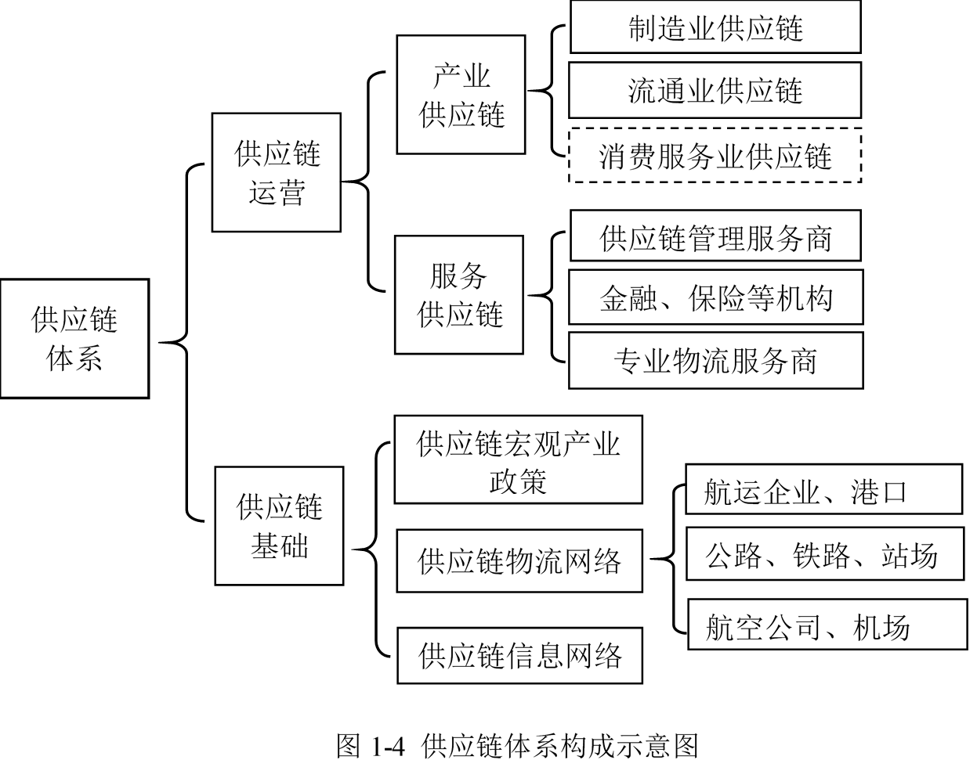
供应链体系构成示意图

Slide 25
供应链管理服务的业务模式
核心企业
供应链主体业务
供应商
用户
采购/供应
研发
生产
交付
根据需要为核心企业提供供应链管理服务
供应链管理服务企业
仓储管理
订单管理
商务管理
进出口管理
国际物流
国内物流
保税物流
结算与支付
融资管理
客户服务

Slide 26
课堂总结
1.供应链产生的必然性
2.供应链的核心思想
课题作业：
1、P22关键术语、思考题在书上对应的位置进行勾画
课后作业：
第一章的思维导图

Slide 27
谢谢！

